Slide 1
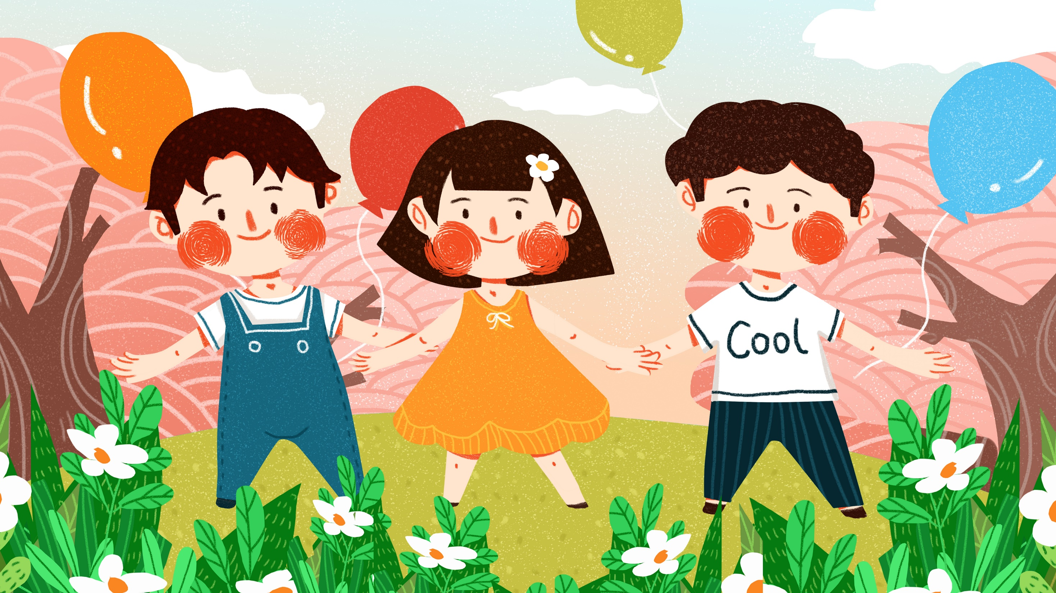
TRẢ BÀI VĂN TẢ NGƯỜI

Slide 2
Rút được kinh nghiệm về cách xây dựng bố cục, trình tự miêu tả, quan sát và chọn lọc chi tiết, cách diễn đạt khi làm một bài văn tả người.
Biết sửa lỗi và viết lại một đoạn văn cho đúng hoặc viết lại một đoạn văn cho hay hơn.

Slide 3
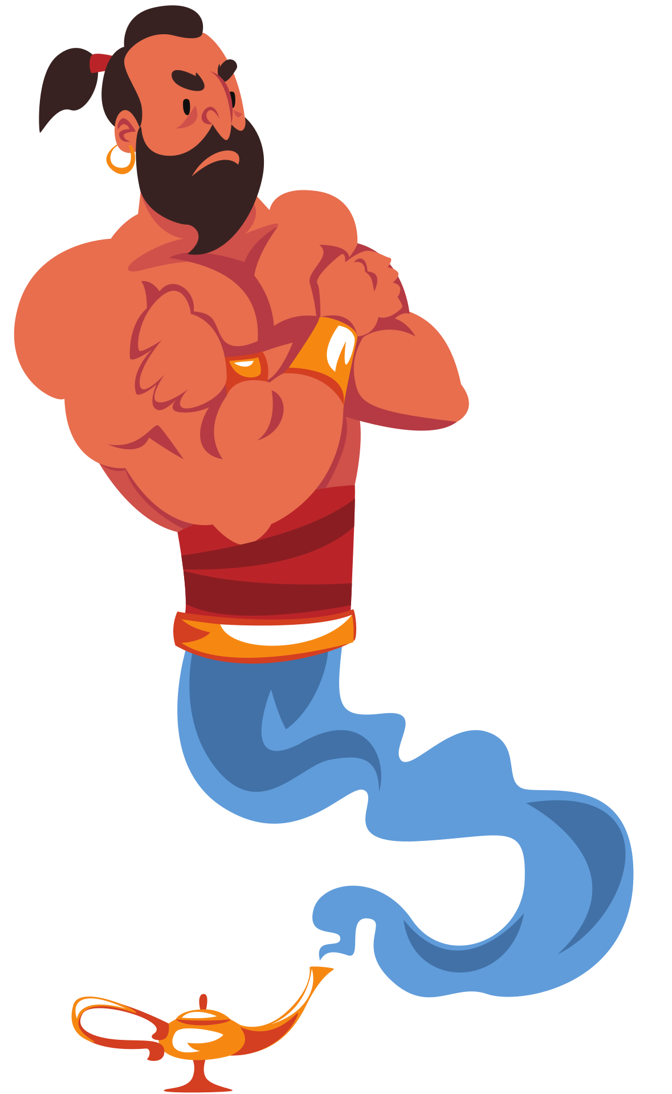
1. Tả một ca sĩ đang biểu diễn.
2. Tả một nghệ sĩ hài mà em yêu thích.
3. Hãy tưởng tượng và tả lại một nhân vật trong truyện mà em đã đọc.

Slide 4
Hiểu đề, làm đúng yêu cầu của bài văn tả người.
Bố cục bài văn rõ ràng, cân đối, đúng trọng tâm.
Ý văn phong phú, biết phát hiện và đưa vào bài những chi
tiết, đặc điểm, hoạt động của người được tả.
Biết dùng từ ngữ, hình ảnh so sánh để tả hình dáng,
vẻ mặt, đường nét, động tác, cử chỉ,… của người đó.
Dùng từ, viết câu đúng và hay.
Biết tổ chức các câu trong từng đoạn văn cùng tả
hình dáng hoặc hoạt động, biết liên kết các đoạn văn
trong bài.

Slide 5
Vẫn còn một số ít bài viết của các em có bố cục chưa rõ ràng, chưa cân đối (Tả hoạt động sơ sài, tả hình dáng quá kĩ).
Một số em viết chưa đủ ý, chưa phát hiện và tả những nét đặc sắc, nổi bật về đặc điểm ngoại hình, hoạt động, tính tình mà nặng về liệt kê sơ lược.

Slide 6
: .......... bạn
: .......... bạn
: .......... bạn
Notes:
GV điền số vào

Slide 7
TRỔ TÀI
THÁM TỬ

Slide 8
Hãy tìm chỗ sai của những
câu văn sau và sửa cho đúng:
Notes:
Tùy tình hình thực tế trên lớp, GV đưa từ học sinh viết sai vào để sửa chữa

Slide 9
Trong những câu chuyện cỗ tích
em thích nhất là chuyện Thạch Sanh.
Trong những câu chuyện cổ tích
em thích nhất là chuyện Thạch Sanh.

Slide 10
Chiếc mũi của chị có hình dọc dừa trong rất dễ thương.
Chiếc mũi dọc dừa của chị
trông rất dễ thương.

Slide 11
Mặc dù Tấm bị đối sử rất tàn nhẫn
mà chị ấy vẫn không hề kêu ca.
Mặc dù Tấm bị đối xử rất tàn nhẫn
nhưng chị ấy vẫn không hề kêu ca.

Slide 12
Em rất yêu quý cô Hồng Nhung. Em hứa sẽ học thật giỏi để không phụ lòng cô.
Em rất yêu quý cô Hồng Nhung. Em sẽ cố gắng luyện giọng nhiều hơn để mai này có thể hát hay như cô.

Slide 13
Nhìn lại bài viết
Em hãy đọc lại bài và sửa lỗi nhé!

Slide 14
Chọn một đoạn trong bài làm của em viết lại theo cách khác hay hơn, ví dụ:
Một đoạn tả ngoại hình hoặc tả tính tình, hoạt động của người được tả.
Đoạn mở bài hoặc kết bài viết theo kiểu khác.

Slide 15
Em là “Nhà văn nhí”
Cùng lắng nghe những đoạn văn hay nhé!

Slide 16
Tả cô Tấm
Tuy phải dầm mưa dãi nắng mò cua bắt ốc, chăn trâu, cắt cỏ nhưng làn da Tấm vẫn trắng trẻo hồng hào. Cô có dáng người thon thả, đôi bàn tay nho nhỏ xinh xinh. Khuôn mặt trái xoan trong sáng và hiền hậu. Đôi lông mày lá liễu, đôi mắt bồ câu vừa ngây thơ vừa trung thực. Mái tóc đen mượt che phủ hai vai. Đôi môi hình trái tim luôn thắm đỏ như son. Sống lam lũ nơi nhà mẹ ghẻ, cô mặc những bộ đồ đã bạc phếch nhưng không vì thế mà giảm đi vẻ đẹp hiếm có của cô. Khoác lên mình bộ đồ lấy từ mấy hũ xương cá Bống để đi trẩy hội, trông Tấm đẹp như một nàng tiên!

Slide 17
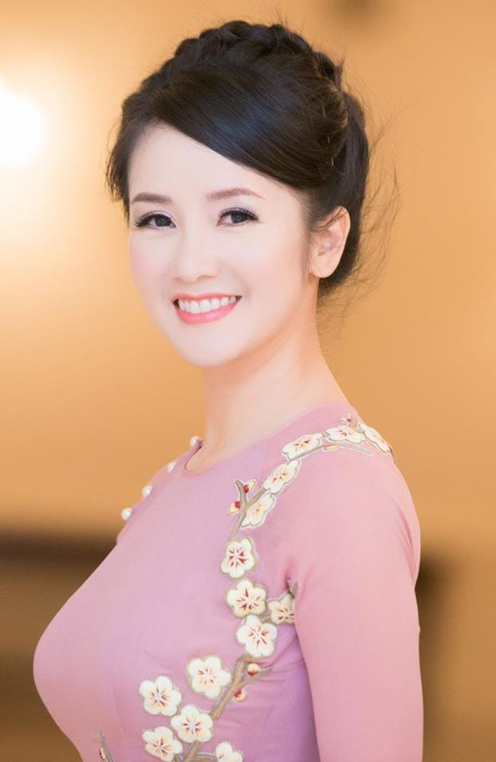
Tả ca sĩ
Chỉ gặp cô được ít phút nhưng tình cảm của em đối với cô thật gần gũi. Cô Hồng Nhung không biết em là ai nhưng tên cô, giọng hát của cô gợi cho em một nỗi nhớ vô cùng. Em ước gì em có được giọng hát như cô.

Slide 18
Chuẩn bị bài
ÔN TẬP
VĂN KỂ CHUYỆN

